Slide 1
LUMEA DRONELOR
Cum functioneaza dronele Quadcopter

Slide 2
Cum functioneaza dronele Quadcopter?
Pentru ca o drona de tip quadcopter sa poata zbura aceasta trebuie sa contina urmatoarele patru functii principale: rotirea(Roll), capacitatea de a se misca inainte/inapoi (Pitch), rotirea pe loc in sensul acelor ceasornice sau invers (Yaw), accelerarea (miscarea in sus/jos) (Throttle).

Slide 3
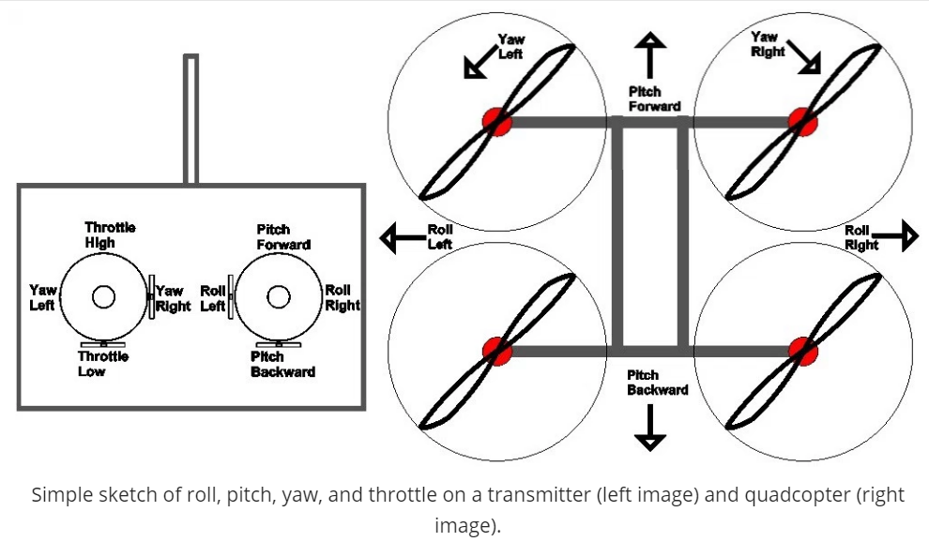
Cum functioneaza dronele Quadcopter?

Slide 4
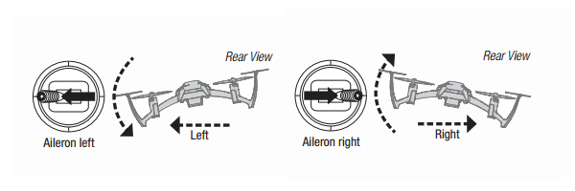
Rotirea?
Misca quadcopter-ul spre stanga/dreapta. Este realizata prin miscarea butonului potrivit de pe transmitator spre stanga/dreapta.
Este numita “rotire” pentru ca roteste la propriu quadcopter-ul.

Slide 5
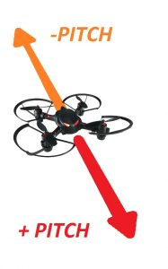
Pitch?
Pitch este miscarea quadcopter-ului in fata sau in spate. Este realizata prin apasarea butonului potrivit de pe transmitator in fata/in spate.

Slide 6
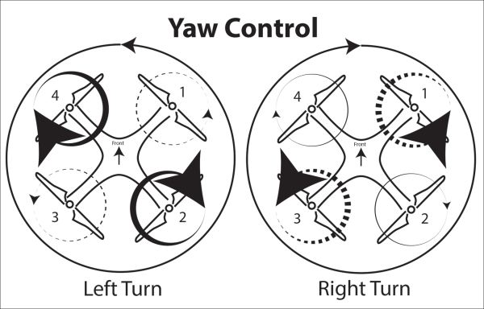
Yaw?
Yaw este deviatia/rotatia partii frontale a dronei spre dreapta sau stanga. Cu alte cuvinte, roteste drona pe loc in sensul acelor ceasornice sau invers.

Slide 7
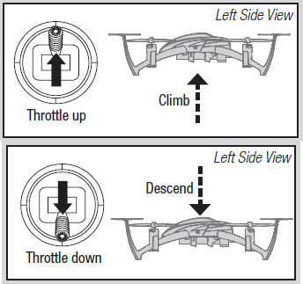
Throttle?
Throttle confera suficienta putere elicelor ca drona sa decoleze si sa se miste vertical (sus si jos)

Slide 8
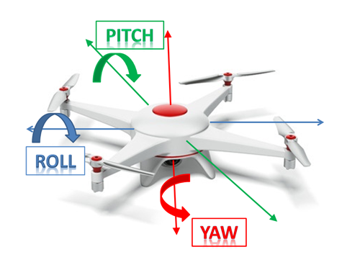
Roll vs Pitch vs Yaw

Slide 9
?
FELICITARI!
Acum poti trece la urmatorul subiect..
Aplicabilitatea dronelor!

